Slide 1
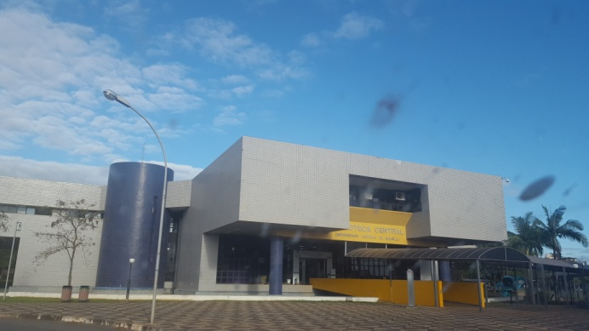
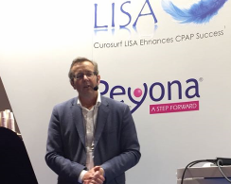

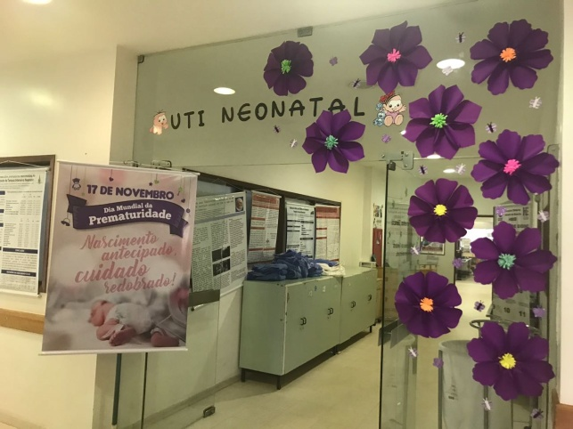
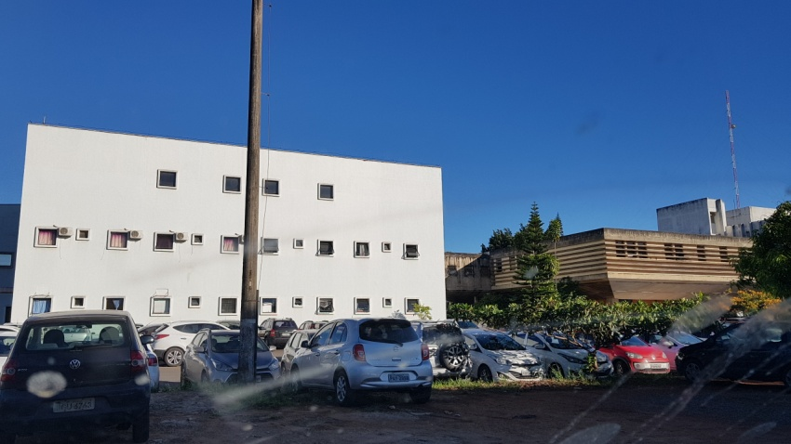
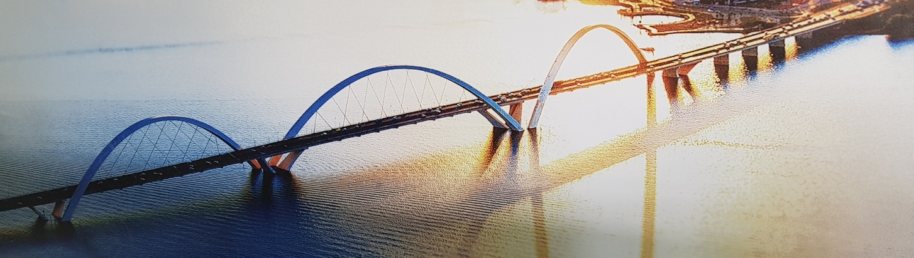
Impacto da terapia com surfactante minimamente invasivo nos pré-termos de idade gestacional entre 29-32 semanas
Dargaville PA
Impact of Minimally Invasive Surfactant Therapy in Preterm Infants at 29-32 Weeks Gestation.
Dargaville PA, Ali SKM, Jackson HD, Williams C, De Paoli AG.Neonatology. 2017 Sep 19;113(1):7-14. doi: 10.1159/000480066. [Epub ahead of print]
PMID: 28922658Similar articles
Apresentação: Naira Coutinho, Cristiano Dantas, Douglas Correa, Manoel Braga e Paulo D’Arcadia
Coordenação: Paulo R. Margotto
Faculdade de Medicina da Universidade Católica de Brasília (Internato 6ª Série-Unidade de Neonatologia do HMIB/SES/DF)
www.paulomargotto.com.br
Basília, 2 de dezembro de 2017

Slide 2
introdução
A pressão positiva contínua sobre as vias aéreas (CPAP) é uma técnica há muito tempo defendida e largamente aplicada de suporte ventilatório para prematuros entre 29 e 32 semanas com sinais de insuficiência respiratória.(1,2)
O uso de CPAP como estratégia primária, sem intubação prévia e uso de surfactante, é comum nessa idade gestacional e parece prover suficiente estabilidade fisiológica para sobrepor os efeitos ruins da deficiência do surfactante sem a necessidade de intubação. (4)
Entretanto, alguns recém-nascidos mantém o quadro de Síndrome do Desconforto Respiratório (SDR ou Doença da Membrana Hialina), apesar do uso de CPAP, requerendo intubação seguida pelo uso de surfactante.(5-7)
Esse procedimento está associado com um maior risco de efeitos adversos, particularmente pneumotórax, e um maior consumo de recursos (maior uso de suporte ventilatório, mais dias de internação), mesmo nos recém-nascidos entre 29-32 semanas (7)

Slide 3
introdução
Em um esforço para melhorar as chances de sucesso do uso de CPAP, técnicas minimamente invasivas de administração de surfactante através de cateter fino vem sendo desenvolvidas.(8-10)
Ensaios clínicos randomizados mostraram vantagens dessa abordagem em relação à administração de surfactante por intubação (9,11-14) ou continuação do CPAP (15), porém a maioria dos prematuros desses trabalhos tinham idade gestacional inferior à 29 semanas.

Slide 4
introdução
Apenas uma fração da população geral de bebês na faixa de idade de 28-32 semanas terá SDR de gravidade suficiente para justificar a administração minimamente invasiva de surfactante.(5,6)
Os achados de um estudo observacional foram consistentes com relação a isso, com uma proporção baixa de lactentes com mais de 28 semanas recebendo surfactante através de um cateter fino.(8) Em contrapartida, outros estudos relataram que a maioria dos bebês em CPAP se qualificava para a intervenção (12,13), contrariamente à experiência no Royal Hobart Hospital.(6)
Avaliação adequada de terapia minimamente invasiva com surfactante deve levar em conta a proporção de lactentes na coorte de idade gestacional qualificada para a terapia e quantas delas de fato a receberam.
Além disso, também devem ser avaliados outros desfechos e o uso de recursos terapêuticos.

Slide 5
introdução
Nesse estudo, os autores avaliam o impacto da terapia com surfactante administrada via cateter fino em prematuros elegíveis entre 29 e 32 semanas de idade gestacional.
Pretende-se examinar se a inclusão desse procedimento no conjunto de cuidados com esses recém-nascidos resultaria em menor necessidade de intubação, redução na incidência de pneumotórax e outros efeitos adversos e menor uso de recursos terapêuticos, comparando os resultados com o manejo prévio neste Centro (janeiro de 2004 e fevereiro de 2009) e os relatados pelo Austrlian and New Zealand Neonatal Network (ANZNN) ( 2007-2013)
Também pretende-se documentar a aplicabilidade do procedimento dentro deste intervalo de idade, os efeitos iniciais sobre a oxigenação e o resultado para indivíduos elegíveis e tratados.

Slide 6
Métodos
Estudo conduzido na Unidade de Cuidados Intensivos Neonatal do Royal Hobart Hospital (RHH), Austrália.
O procedimento de terapia minimamente invasiva com surfactante foi adicionado ao manejo clínico já existente no Serviço para pré-termos entre 29 e 32 semanas:
Evitar intubação na Sala de Parto, exceto em caso de reanimação avançada;
Uso de CPAP como terapia de primeira linha para neonatos apresentando sinais de desconforto respiratório;
Uso criterioso de cafeína, antibióticos e outras terapêuticas adjuvantes quando apropriado.

Slide 7
métodos
Alto fluxo nasal não foi utilizado como suporte ventilatório inicial.
Quase todos os neonatos foram manejados com CPAP de bolha ofertado através de prongas ou máscaras nasais com nível de pressão titulado na faixa 5-8 cm H₂O, dependendo do efeito na respiração e necessidade de oxigênio.
Houve uma abordagem consistente de escalonamento do suporte ventilatório para aqueles que começaram com CPAP, de forma que foram intubados aqueles neonatos cuja FiO₂ excedeu 45% a 50%, com acidose respiratória ou apneia persistentes.
Surfactante exógeno foi administrado posteriormente para aqueles que permaneceram com quadro de SDR.
A saturação de oxigênio alvo foi de 88%-92% até junho de 2015 e 90%-94% depois desse período.

Slide 8
RHH epoch 1
Prematuros de 29 semanas a 32 semanas e 6 dias, que receberam suporte ventilatório nas primeiras 24h de vida, nascidos entre Janeiro de 2004 e fevereiro de 2009 no Royal Hobart Hospital
RHH epoch 2
Prematuros de 29 semanas a 32 semanas e 6 dias, que receberam suporte ventilatório nas primeiras 24h de vida, nascidos entre março de 2009 e dezembro de 2015 no Royal Hobart Hospital
Critérios de exclusão:
Nascidos fora do Sul da Tazmânia;
Ruptura de membranas ≥ 14 dias;
Anomalia congênita que afete a função respiratória e/ou suporte ventilatório.

Slide 9
Other ANZNN centres
Dados colhidos da base de dados da Rede Neonatal da Nova Zelândia e Austrália de 24 UTIs Neonatais nível III de recém-nascidos de 29 a 32 semanas nascidos entre 2007 e 2013 que necessitaram de suporte ventilatório nas primeiras 24h de vida.
Critérios de exclusão:
Ruptura de membranas ≥ 14 dias;
Anomalia congênita que afete a função respiratória e/ou suporte respiratório.

Slide 10
RHH epoch 2
Administração de surfactante (Poractant alfa 100–200 mg/kg) de forma minimamente invasiva
(método de Hobart)
Critérios de elegibilidade:
˂ 24 horas de vida;
Sem intubação prévia;
Sinais de Síndrome da angústia respiratória do recém-nascido necessitando de CPAP ≥ 7cm H₂O ou FiO₂ ≥ 35%.

Slide 11
métodos
Dados clínicos e demográficos foram coletados dos 3 grupos.
Falha na terapia com CPAP foi definida como necessidade de intubação < 72h de vida.
As variáveis dicotômicas são relatadas como n (%) e variáveis contínuas como mediana (IQR) ou média (SD) se possuem distribuição normal. Comparações entre épocas RHH e entre cada época e dados da ANZNN, foram feitos usando o χ 2 ou teste exato de Fisher para variáveis dicotômicas, conforme apropriado, e teste de Mann-Whitney para dados contínuos. Medidas de troca de gás pré e pós-procedimento foram comparados pelo teste t pareado.

Slide 12
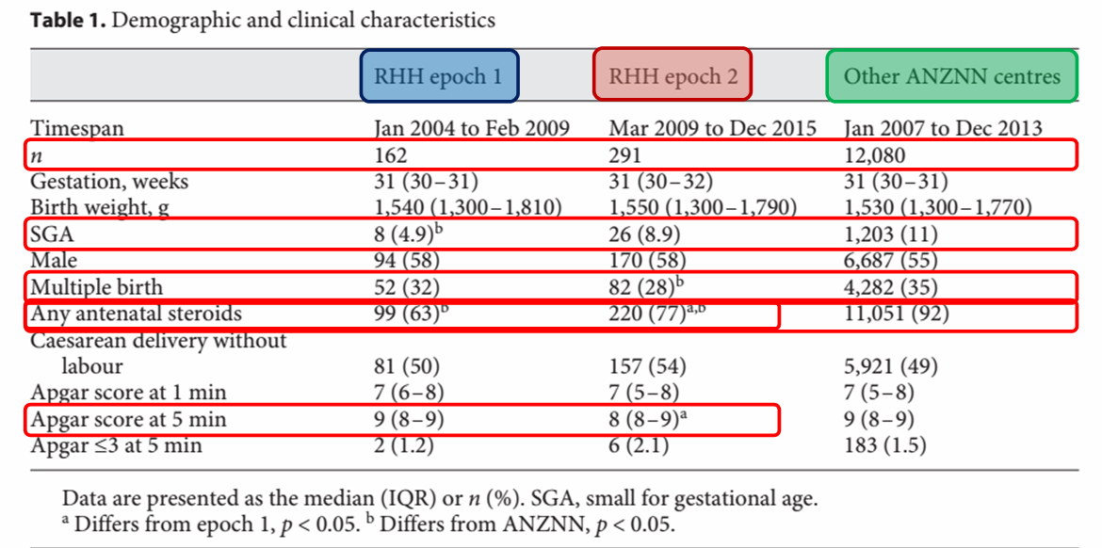
resultados
As características demográficas e clínicas dos lactentes nas épocas 1 e 2 foram semelhantes na maioria dos aspectos (Tabela 1), com exceção de uma menor taxa de administração pré-natal de glicocorticóides na época 1 e uma maior pontuação de Apgar de 5 min. Comparando as épocas RHH com os dados ANZNN, a proporção de crianças pequenas para idade gestacional foi menor na época 1, a proporção dos múltiplos foi menor na época 2, e o uso pré-natal de glicocorticóides foi menor em ambas as épocas

Slide 13
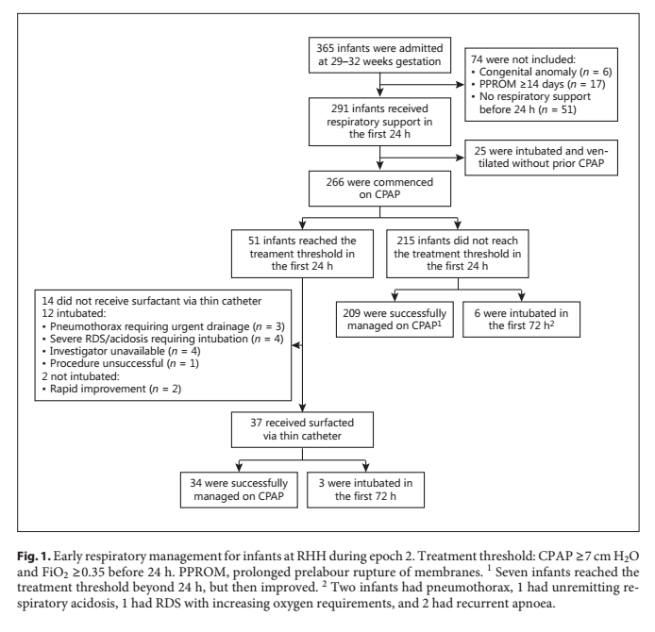
A abordagem adotada no manejo respiratório na época 2 após a introdução da terapia seletiva de surfactante minimamente invasivo é mostrada na Figura 1

Slide 14
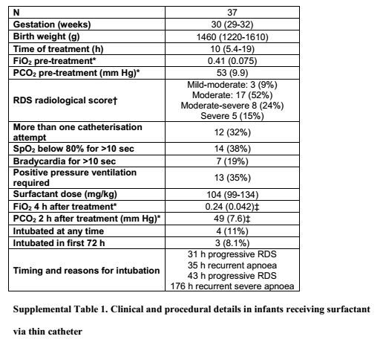
A idade média da instilação de surfactante nos 37 crianças tratadas foi de 10 h, momento em que a mediana
de FiO2 foi 0,41 (suprimento on-line Tabela 1). CPAP foi ajustado em 8 cm H2O em 33 crianças (89%).

Slide 15
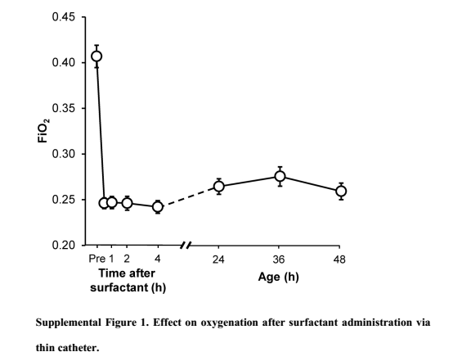
A troca foi melhorada após a instilação, com o efeito
em oxigenação sustentada a 48 h (suplemento on-line Fig. 1)

Slide 16
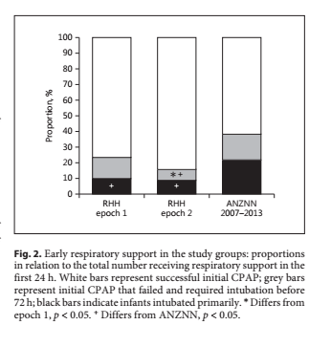
A taxa de intubação primária não diferiu entre as épocas 1 e 2 (10 vs. 8,6%; Fig. 2). Após a introdução da terapia de surfactante minimamente invasiva na RHH, houve uma redução na proporção de crianças que falharam em CPAP ( de 14% na época 1 a 7,2% na época 2, p = 0,027; Fig. 2) e uma redução substancial na incidência de pneumotórax (de 8,0 a 2,4%, p <0,01; Tabela 2)

Slide 17
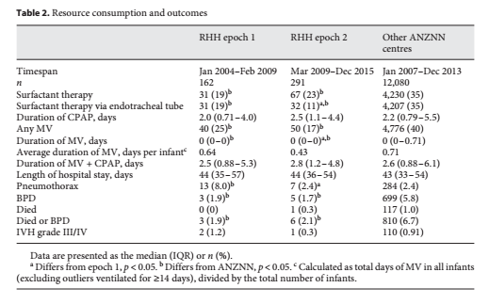
A necessidade de MV foi menor em Época 2, com uma média de 0,43 dias de intubação por bebê (Tabela 2)

Slide 18
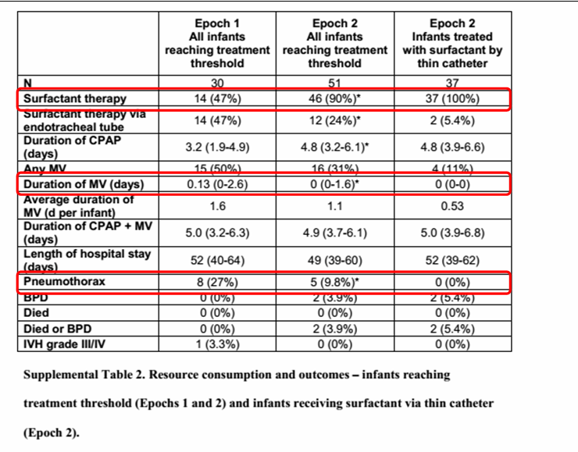
Bebês que recebem surfactante através de um cateter fino na época 2 não apresentaram pneumotórax e apresentaram baixa incidência de DBP (Tabela 2 online suppl). Comparado com a época 1, o grupo de lactentes atingindo o limiar de tratamento na época 2 apresentou maior taxa de terapia com surfactante (embora menos tenha sido administrada pelo tubo endotraqueal), uma redução nos dias médios de ventilação mecânica por paciente compensados por um aumento da duração de CPAP e uma redução substancial no pneumotórax (Tabela 2 online suppl).

Slide 19
discussão
Levando em conta as limitações do estudo, que é retrospectivo e não-randomizado, parece plausível que a diminuição na incidência de pneumotórax e da taxa de falha do CPAP nos pacientes do grupo RHH epoch 2, se devem à introdução da terapia minimamente invasiva com cateter.
Não houve impacto demonstrável sobre a incidência de DBP ou duração da internação hospitalar. Alguns bebês tratados apresentaram hipoxia transitória e / ou bradicardia, mas nenhuma complicação duradoura ou grave foi evidente, e mais de 90% deste grupo permaneceu em CPAP nas primeiras 72 h.
Evitar a intubação no início da vida e o uso de CPAP como principal meio de apoio respiratório é uma abordagem amplamente adotada para bebês em 29-32 semanas de gestação (3, 7).
Os autores observaram que no período 1 no HHH 1 essa abordagem esteve associado a um modesto risco de falha CPAP e a um risco não negligenciável de pneumotórax, mas nenhum outro efeito aparente nocivo durante a hospitalização. A taxa de intubação primária (aproximadamente 10% em ambas as épocas) é, segundo argumenta os autores , tão baixo quanto possível sem comprometer a ressuscitação de bebês em condições precárias ao nascimento.
Embora tenha sido relatada uma taxa zero de intubação no nascimento anteriormente neste intervalo de gestação, o estudo incluiu apenas 61 crianças (5).

Slide 20

Outro estudo de um único Centro relatou uma taxa de intubação primária de cerca de 15% neste intervalo de gestação [17];
Para os centros ANZNN, excluindo o RHH, foi de 22%.
A proporção de bebês intubados no nascimento é um de vários fatores importantes que determinam a taxa provável de elegibilidade para o uso seletivo de surfactante minimamente invasivo entre aqueles em CPAP.
Um baixo limiar para intubação de crianças menores e menos maduras resultam em um número menor de bebês em CPAP tornando-se elegível, mas, por outro lado, irá expor mais bebês para ventilação de pressão positiva.
O aumento de 14% no uso de corticoides antenatal no grupo 2 em relação ao grupo 1, pode ter alguma influência nos resultados, mas não se espera que isso influencie os desfechos para os prematuros que atingiram os critérios de elegibilidade em ambos os grupos.
Apenas uma minoria dos prematuros atingiram esses critérios e com uma mediana de 10 horas de vida, o que contraria vários estudos sobre terapia minimamente invasiva com surfactante com idade gestacional semelhante em que cerca de 2/3 dos pacientes alcançaram os critérios de elegibilidade (FiO2 de 30 ou 35%) e de forma precoce (˂2h vida).

Slide 21
discussão
O número de pacientes elegíveis para a terapia minimamente invasiva com surfactante vai depender dos critérios adotados com relação ao CPAP e à FiO₂. Nesse estudo, os critérios foram mais conservadores pois a equipe acredita na premissa de que a deficiência de surfactante nesse faixa de idade gestacional é relativa em vez de absoluta, e o uso de CPAP isoladamente será suficiente para a maioria dos recém-nascidos.
De fato, 80% dos recém-nascidos em uso de CPAP não preencheram os critérios de elegibilidade para surfactante minimamente invasivo, apenas 3% necessitaram de intubação e pneumotórax foi observado em apenas 1%.

Slide 22
discussão
A evidência disponível hoje sobre terapia minimamente invasiva com surfactante é caracterizada por escassez de ensaios clínicos (9,11-15) e excesso de metanálises,(18-22) com a impressão geral de que a técnica minimamente invasiva é mais efetiva que a administração via tubo endotraqueal.
Apenas 250 dos 895 recém-nascidos estudados até agora encontravam-se na faixa de idade gestacional de 29 a 32 semanas e nenhum desses estudos comparou surfactante minimamente invasivo com manutenção de CPAP.(9,12-14)
Embora os resultados exclusivamente para a faixa de idade gestacional de 29 a 32 semanas não estejam disponíveis, 4 estudos (9,12-14) que incluíram recém-nascidos nesse faixa etária mostraram benefícios da administração de surfactante por cateter fino em relação ao tubo endotraqueal, incluindo redução na necessidade de intubação subsequente e risco de morte e displasia broncopulmonar.

Slide 23
discussão
Os presentes dados sugerem que a melhoria na sobrevida sem displasia broncopulmonar em recém-nascidos > 28 semanas é menos realista nas Unidades de Terapia Intensiva Neonatais que já atingiram um bom patamar quanto a esses desfechos, o que pode contribuir para a variabilidade na adoção da terapia minimamente invasiva com surfactante relatada em pesquisa recente nas UTIs neonatais européias.(23)

Slide 24
Para o conhecimento dos autores, não há mais ensaios em grande escala que tenham sido iniciados ou planejados em lactentes além de 28 semanas de gestação;
Um ensaio proposto pelo presente grupo em lactentes a 29-32 semanas (ANZCTR 12611000917932) não começou por falta de financiamento.
Reconhecendo esta deficiência em evidência, os resultados dos ensaios [9, 12-14] e estudos não aleatorizados [10, 24, 25] já concluídos, bem como a experiência generalizada de técnicas de administração de surfactantes menos invasivos dentro deste intervalo de gestação [8, 26], sugeriria que a inclusão de terapia surfactante minimamente invasiva como parte dos cuidados respiratórios é uma opção razoável.

Slide 25
Muitos Centros já adquiriram experiência de instilação de surfactante através de um cateter fino dentro deste intervalo de gestação [23].
Implementação desta abordagem em um dado Centro exigirá um limiar de tratamento bem considerado que leva em consideração as práticas locais em relação à intubação, à titulação de CPAP e ao uso de alto fluxo nasal.
Lá também precisará ser um módulo de treinamento para clínicos na técnica de administração de surfactante a ser adotada, bem como entendendo que, para alguns bebês atingindo o limite de elegibilidade, a intubação ainda pode ser a melhor abordagem.
A diminuição no consumo de recursos foi discreta em UTI Neonatais modernas terciárias, mas pode haver benefícios adicionais em locais com menos recursos ou cenários não-terciários, evitando a intubação e a transferência de pacientes.
Estudos são necessários para avaliar esses benefícios.

Slide 26
conclusão
A inclusão de terapia surfactante minimamente invasiva de forma seletiva no pacote de cuidados de recém-nascidos com idade gestacional entre 29 e 32 semanas permite estratégia primária de suporte ventilatório com CPAP com alta taxa de sucesso e baixo risco de pneumotórax.

Slide 27


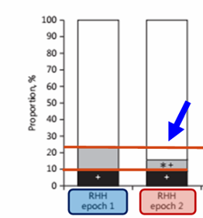
Portanto, comparando duas Épocas...
RHH epoch 1
Prematuros de 29 semanas a 32 semanas e 6 dias, que receberam suporte ventilatório nas primeiras 24h de vida, nascidos entre Janeiro de 2004 e fevereiro de 2009 no Royal Hobart Hospital
RHH epoch 2
Prematuros de 29 semanas a 32 semanas e 6 dias, que receberam suporte ventilatório nas primeiras 24h de vida, nascidos entre março de 2009 e dezembro de 2015 no Royal Hobart Hospital
Surfactante minimamente invasivo:FiO₂≥35% e
CPAP (borbulha)≥7 cm H₂O (cateter fino)
Suporte respiratório nos grupos (1as 24 h)
-barras brancas;CPAP inicial com sucesso
-barras cinzentas: falha de CPAP intubação
-barras negras: RN foram intubados inicialmente
Dargaville PA
Menos falha de CPAP com surfactante minimamente invasivo
(14% vs 7,2%) e menos pneumotórax (8 vs 2,4%)

Slide 28
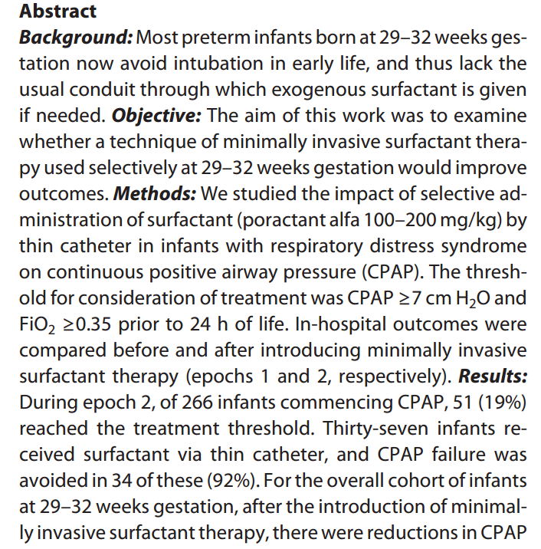
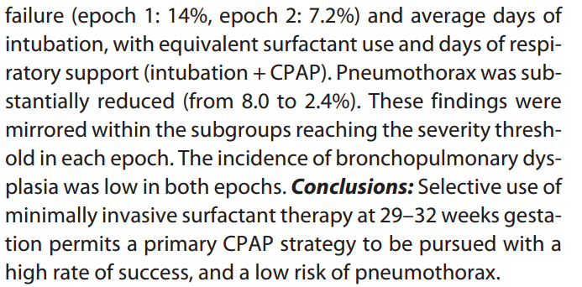

Slide 29
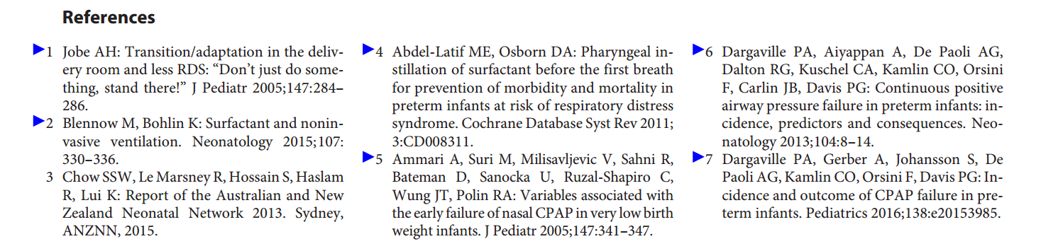

Slide 30
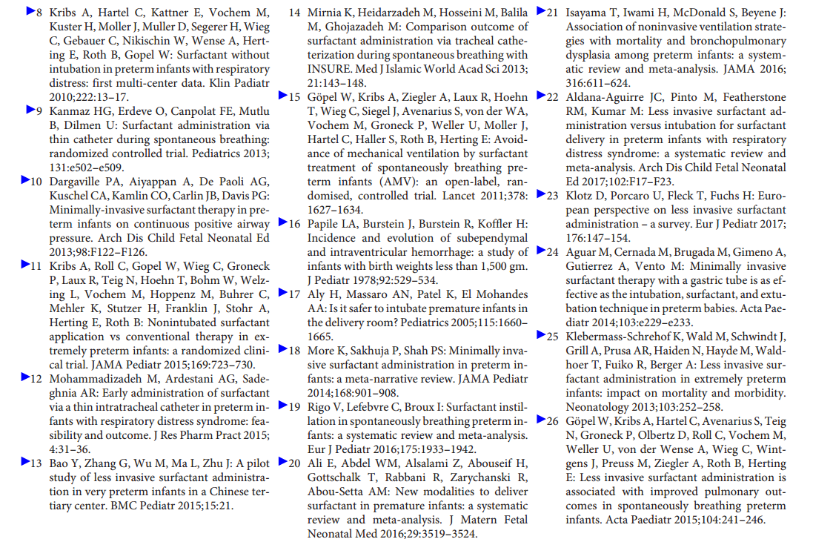

Slide 31
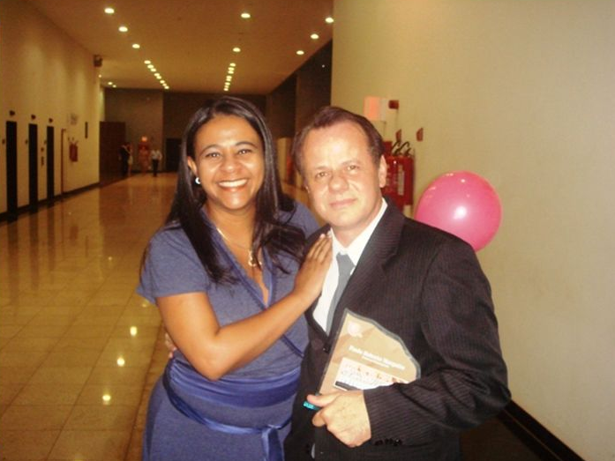
Nota do Editor do site, Dr. Paulo R. Margotto. Consultem também! Aqui e Agora!
Uso do Mini Insure
Drs. Marta D R d Moura e Paulo R. Margotto
pmargotto@gmail.com

Slide 32

SDR
: Síndrome do desconforto respiratório (SDR)-Consenso Europeu-Como fazemos (Small Meeting: Belo Horizonte-5/10/2017 e Goiânia-16/11/2017) Autor(es): Paulo R. Margotto
Como aplicar um surfactante sem a necessidade de intubar?
Intubar para fazer o surfactante, deixa muita incerteza na extubação (o chamado INSURE-intubar-surfactante-extubação; o E de extubar fica muitas vezes faltando!)
(No INSURE:10% não são extubados na primeira hora)
(Efficacy of INSURE during nasal CPAP in preterm infants with respiratory distress syndrome.Leone F, Trevisanuto D, Cavallin F, Parotto M, Zanardo V.Minerva Pediatr. 2013 Apr;65(2):187-92.)
O surfactante é aplicado através de uma sonda pela traquéia com bebês em respiração espontânea (seria um mini INSURE)
Fusch C, 2012

Slide 33
SDR
Surfactante sem a necessidade de intubar
Este método combina os efeitos positivos de CPAP nasal e do surfactante.
A idéia é que é mais adequado fisiologicamente inspirar surfactante do que recebê-lo por insuflações com pressão positiva como o procedimento INSURE
Kribs A (2009)

Slide 34

SDR
Björklund LJ et al (1997) demonstraram que a ventilação manual, pode causar lesão pulmonar e diminuir o efeito do tratamento com surfactante subsequente.
Por outro lado, passando um cateter entre as cordas vocais significa que o RN pode manter padrão respiratório próprio e talvez continue se beneficiando do nCPAP.
Em contraste, a intubação faz a expiração ser quase impossível e o pulmão será inevitavelmente “desrrecrutado”.
Inflações manuais para expandir os pulmões e facilitar a dispersão do surfactante podem talvez ter efeito oposto, e resultar em distribuição desigual do surfactante, diferente do que ocorre durante a respiração espontânea.
recebeu 6 grandes respirações antes do surfactante

Slide 35
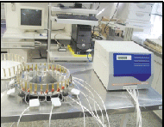
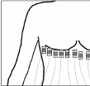
SDR
Van der Burg PS (2016,Alemanha):
Efeito do surfactante no Volume Final da Expiração Pulmonar
(EELV) e sua distribuição: Antes e Depois do Mini Insure-Uso da Tomografia de impedância elétrica (TIE)
TIE: Ferramenta não invasiva livre de irradiação
(Uma cinta de eletrodos é colocada na superfície do corpo)
- mede mudanças regionais na impedância em uma fatia em corte transversal do pulmão
-que correlaciona bem com as mudanças reais na aeração e são representativas para as mudanças em todo o pulmão nos pré-termos
15 RN ≥26sem/P ≥750g / FiO2 ≥30%
Cateter a 2cm abaixo das cordas vocais/laringoscopia/pinça de Magil
CPAPnasal continuamente usado

Slide 36
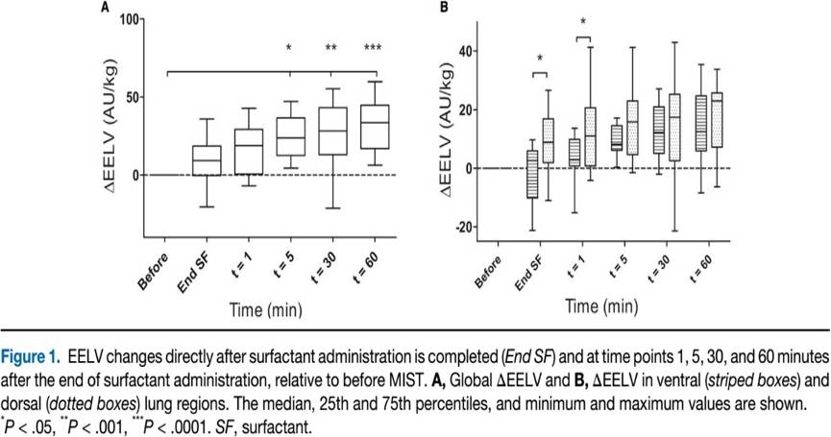
SDR
o aumento do EELV começou primeiramente nas regiões pulmonares dorsais dependentes seguido pelas regiões ventrais não-dependentes, aproximadamente 5 minutos mais tarde
Regiões
dorsais
Isto resultou num efeito relativamente homogêneo da MIST no EELV 60 minutos após a administração de surfactante

Slide 37
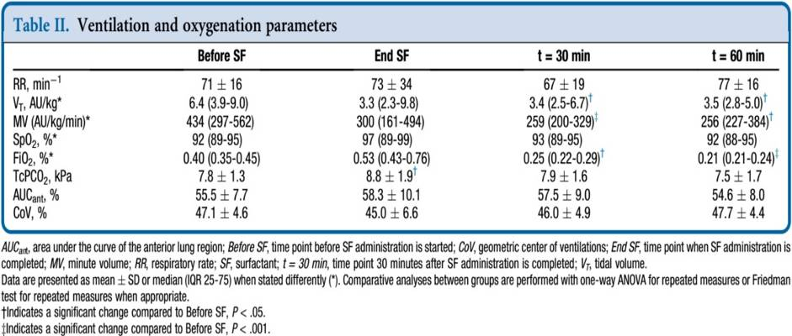
SDR
O rápido aumento do EELV foi acompanhado por uma rápida e significativa diminuição na FiO₂ (fração inspirada de O₂) a partir de um valor médio de 0,40 (0,35-0,45) antes e 0,21 (0,21-0,24) após MIST

Slide 38
SDR
Não está claro por que o efeito do surfactante sobre o EELV parece ser mais homogêneo durante a administração minimamente invasiva se comparado com a administração através de um tubo endotraqueal durante a ventilação mecânica.
Possíveis fatores que podem explicar essa diferença:
presença de pressão negativa na respiração espontânea
e a taxa de infusão lenta de surfactante durante a MIST
Argumentos convincentes de que, do ponto de vista fisiológico, Mini Insure é uma boa alternativa ao tratamento convencional com surfactante durante a ventilação mecânica.
Sugere que o Mini Insure pode resultar em uma distribuição de surfactante mais homogênea comparada com a sua administração via endotraqueal.

Slide 39
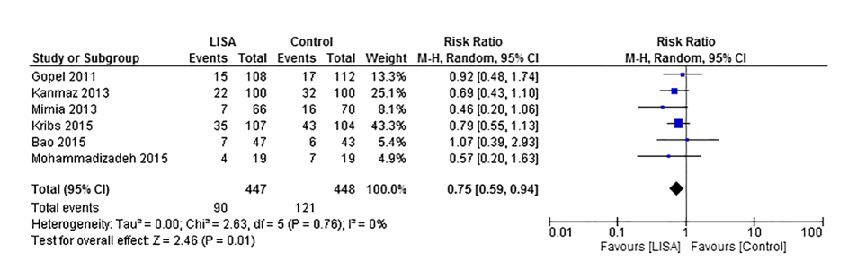
SDR
Aldana-Aguire JC et al, 2017
Mini-Insure versos Insure: revisão sistemática (6 estudos)
Óbito ou Displasia broncopulmonar
*
*LISA: Less invasive surfactant administration
Redução de óbito ou displasia broncopulmonar quando usa a técnica menos invasiva (RR=0,75 com IC a 95% de 0,59-0,94 – P=0,01),
Uso de surfactante minimamente invasivo versus intubação para administração de surfactante em recém-nascidos prematuros com Síndrome do Desconforto Respiratório: revisão sistemática e metanálise Autor(es): Aldana-Aguirre JC et al. Apresentação:Bruno Leite, Daniela Suzuk, Luigia Salvador, Paulo R. Margotto

Slide 40
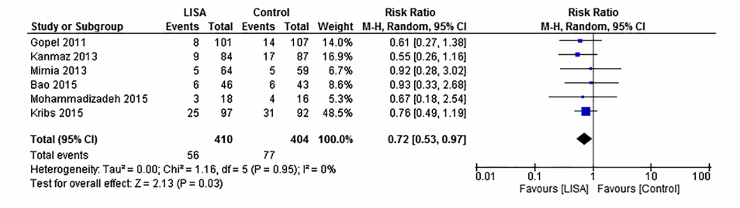
SDR
Displasia broncopulmonar
Significante redução da displasia broncopulmonar
com 36 semanas de idade pós-concepção:RR=0,72 com IC de 0,53-0,97-P=0.03)

Slide 41
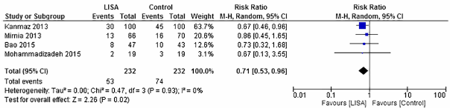
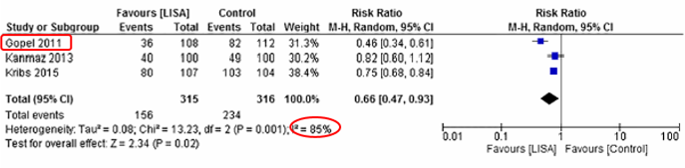
SDR
Ventilação mecânica – 72h de vida
Mini Insure demonstrou menor tempo de ventilação mecânica nas 72 horas
de vida (RR=0,71 com IC a 95% de 0,53-0,96 P=0,02)
Mini Insure demonstrou menor tempo de ventilação mecânica em
qualquer tempo na UTIN (RR=0,66 com IC a 95% de 0,47-0,93 P=0,02)
Notes:
41

Slide 42
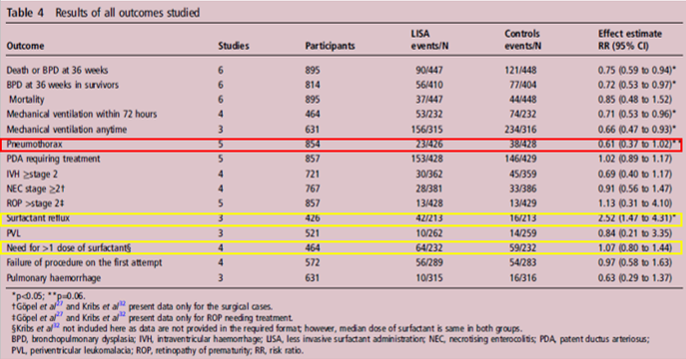
Outras morbidades neonatais
SDR
A metanálise mostrou menos pneumotórax no grupo Mini Insure (RR=0,61 com IC a 95% de
0,37-1,02-P=0,002, sem heterogeneidade: Iº=0), não havendo significância para as demais
morbidades (Tabela 4);
Em relação ao procedimento: porém houve maior refluxo do surfactante no Mini Insure:RR=2,52,com
IC a 95% de 1,47-4,31-P<0,001),porém não afetou o número de RN que necessitou mais
de uma dose de surfactante no grupo de intervenção;
Sem diferença entre os grupos quanto a falha do procedimento (RR=0,97 com IC a 95% de 0,58
-1,63-P=0,91).

Slide 43
SDR
Case-control study demonstrates that surfactant without intubation delayed mechanical ventilation in preterm infants.
Vik SD, Vik T, Lydersen S, Støen R.
Acta Paediatr. 2016 Dec 28. doi: 10.1111/apa.13732(University of Trondhenm, Noruega)
O Surfactante sem intubação atrasa a ventilação mecânica nos pré-termos
Estudo caso-controle:262 RN (134 controle histórico e 134 com Mini-Insure)
-Menos ventilação mecânica<72 horas:
odds ratio (OR) de 0,58 e intervalo de confiança (IC) de 95% entre 0,35-0,96.
-Menos hemorragia intraventricular graus 3-4 e leucomalácia periventricular
OR de 0,10, IC 95% 0,01 -0,83

Slide 44
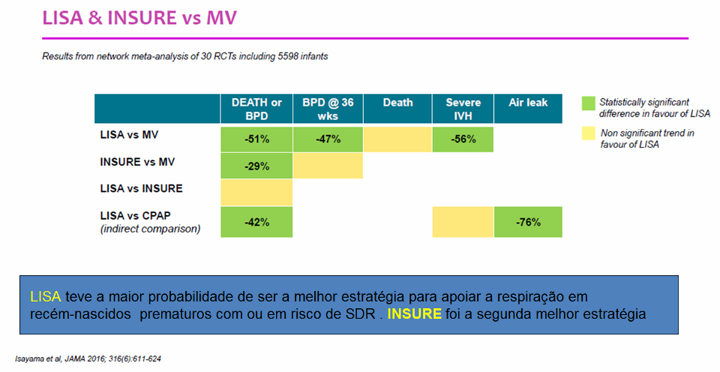
LISA: ALTERNATIVA NOS RN COM RESPIRAÇÃO ESPONTÂNEA
INSURE: para recém-nascidos com falha no uso de CPAP nasal

Slide 45
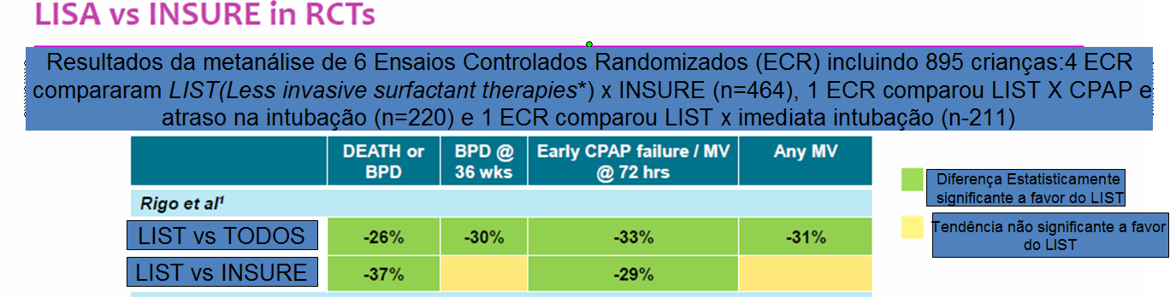
*LIST:Terapias com surfactante menos invasivas
*Surfactant instillation in spontaneously breathing preterm infants: a systematic review and meta-analysis.Rigo V, Lefebvre C, Broux I.Eur J Pediatr. 2016 Dec;175(12):1933-1942. Epub 2016 Sep 27. Review

Slide 46
SDR
The OPTIMIST-A trial: evaluation of minimally-invasive surfactant therapy in preterm infants 25-28 weeks gestation.
Dargaville PA, Kamlin CO, De Paoli AG, Carlin JB, Orsini F, Soll RF, Davis PG.
BMC Pediatr. 2014 Aug 27;14:213. doi: 10.1186/1471-2431-14-213.
Artigo Integral!
Um total de 606 crianças (303 recebendo surfactante minimamente invasivo por um cateter x 303 simulado) serão matriculadas em mais de 30 centros em todo o mundo, e deverá ser concluído até o final de 2017 (espera-se para 2020).

Slide 47
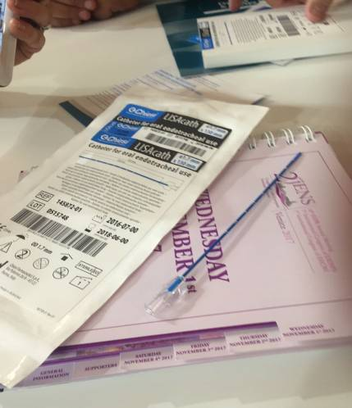
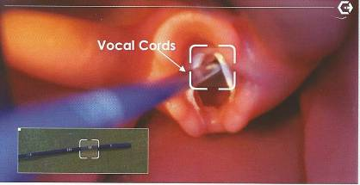
SDR
Surfactante minimamente invasivo
Chiesi In Neonatology for life
A Review of the Evidence
Foto-Dra Marta D R. de Moura

Slide 48
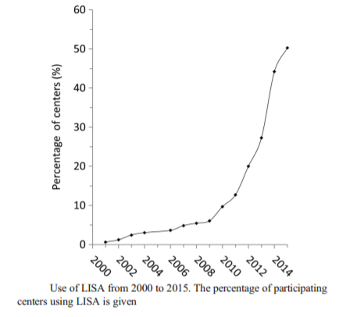
SDR
Surfactante minimamente invasivo
37 PAÍSES EUROPEUS (2015-2016):52% usam
Surfactante minimamente invasivo
European perspective on less invasive surfactant administration-a survey.
Klotz D, Porcaro U, Fleck T, Fuchs H.Eur J Pediatr. 2017 Feb;176(2):147-154. doi: 10.1007/s00431-016-2812-9. Epub 2016 Dec 9.

Slide 49
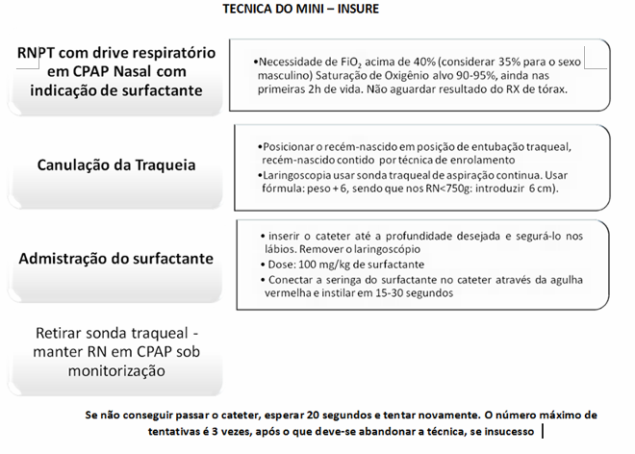
SDR
SURFACTANTE: TÉCNICA DO MINI-INSURE:≥26 semanas
RN≥26 semanas com drive respiratório
em CPAP nasal
RN ≥26 sem em CPAP nasal +7 cmH2O com necessidade de FiO₂ > 30%
Para manter saturação de O₂ alvo (90-95%). Limites do alarme:89-95%.
Não aguardar o resultado do Rx de tórax
Recém-nascido em posição de intubação traqueal,contido por técnica de enrolamento
Laringoscopia: usar sonda uretral nº 8 (cortar a ponta sem bisel; retirar fenestrações) ;
marcar com esparadrapo 2 cm da ponta distal e no valor corresponde a 6 +peso
(fixação no lábio superior)
Inserir a sonda até a profundidade desejada e segurá-la
nos lábios.Remover o laringoscópio
Dose: 200mg/kg
Conectar a seringa do surfactante na sonda uretral
com mesmo volume de ar de ar. Instilar em 30-60 segundos
*
Se não conseguir passar a sonda uretral, esperar 20 segundos e tentar novamente. O número máximo de
Tentativas é 3 vezes, após o que deve-se abandonar a técnica, se insucesso
Repetição do procedimento: Se necessidade de FiO₂ ≥40%, repetir o procedimento (100mg/kg de surfactante)
ou intubação e ventilação conforme as condições do recém-nascido
Protocolo para ao uso de surfactante minimamente invasivo (Mini INSURE) Autor(es): Paulo R. Margotto e Equipe Neonatal do HMIB/SES/DF

Slide 50
PORTANTO...
Comparando os resultados com o manejo prévio no Centro Royal Hobart Hospital (RHH), Austrália, no período de janeiro de 2004-época 1 e fevereiro de 2009-época 2), os autores relataram diminuição na incidência de Falha de CPAP nas primeiras 72 horas(14% para 7,2%-p=0,027) e pneumotórax (de 8% para 2,4% -P<0,01), além de menos tempo em ventilação mecânica nos pacientes do grupo RHH época 21 versus época 2, resultado atribuído à introdução da terapia com surfactante minimamente invasiva com cateter nos RN nesta faixa estudada de 29-32 semanas. Esta técnica minimamente invasiva de usar surfactante (que chamamos de Mini Insure, como Fusch) pode trazer benefícios adicionais em locais com menos recursos ou cenários não-terciários, evitando a intubação e a transferência de pacientes.Usando esta estratégia de suporte respiratório inicial (CPAP + Mini Insure com a FiO2 necessária acima de 30%) permite uma alta taxa de sucesso de CPAP com menos pneumotórax (neste estudo 90% dos RN continuam em CPAP nas primeiras 72 horas de vida!)
Paulo R.Margotto

Slide 51
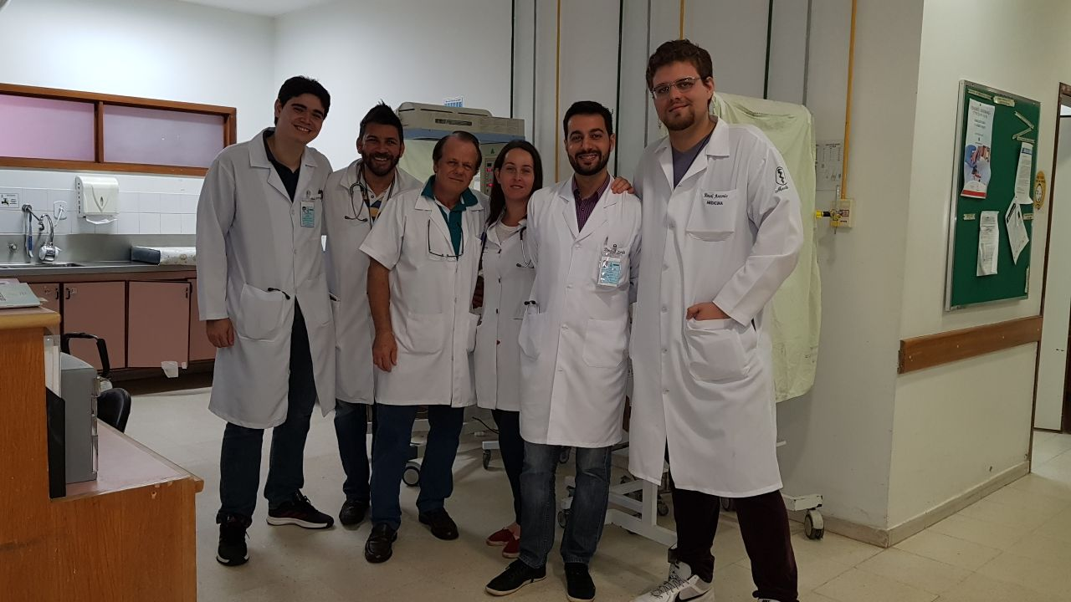
OBRIGADO!
Ddos. Paulo, Cristiano,(Dr. Paulo R. Margotto), Naira, Douglas e Manoel-Turma 23-UCB

